Slide 1
Proyecto aplicación POO ICC703
Boletero de Ferretería
| Integrantes: Esteban Esparza|
| Maximiliano Campos|
| Jorge Mainhard|
Fecha: 8/03/2021
Notes:
Jorge
Presentación de integrantes y nombre aplicación

Slide 2
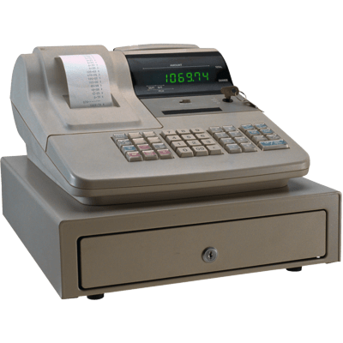
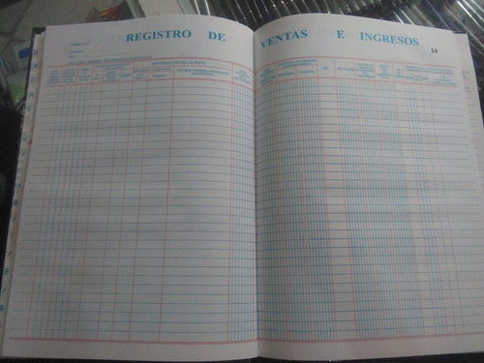
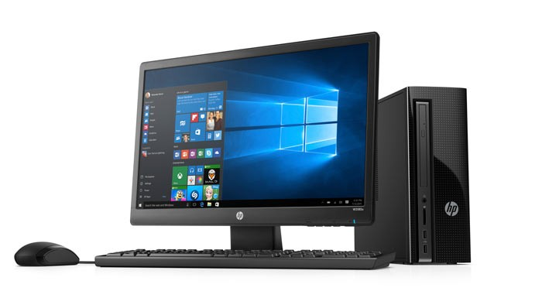
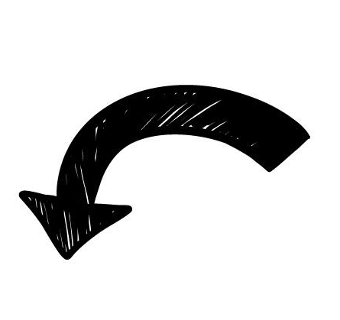
Boletero de Ferretería
Contexto/Problema en que se desenvuelve la aplicación
Notes:
Esteban
Digitalización, registro (antes: cuadernos, libretas) boleta, inventario, contabilidad, clientes -> digitalizar a programa

Slide 3
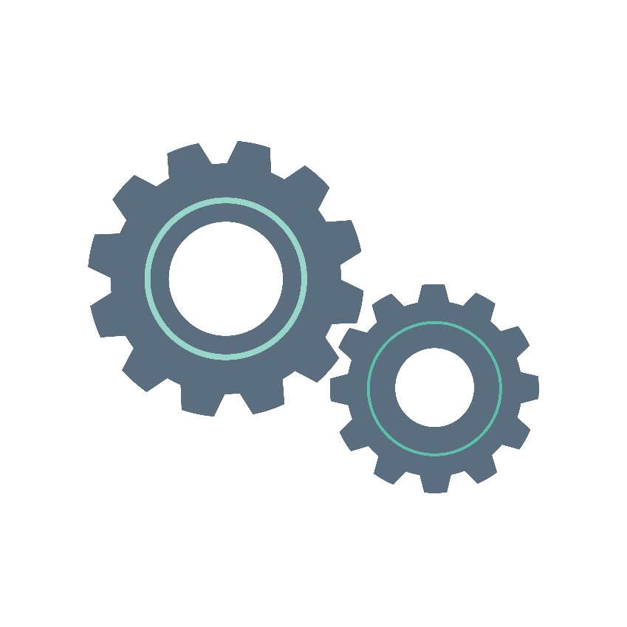
Boletero de Ferretería
Funcionalidades implementadas
Manejo completo de ventas
Control de inventario con validación
Generación de comprobantes a elección (Boleta o Factura)
Histórico de comprobantes
Manejo de clientes (histórico, búsqueda, eliminación)
Adición de stock al inventario existente
Reportes de ingresos (contabilidad)
Notes:
Maxi
Detallar en cada punto

Slide 4

Boletero de Ferretería
Diagrama de clases primera versión (UML)
Imagen UML
Diagrama de Clases resultante
Imagen UML
Notes:
Maxi
UML V. Final, partir del centro

Slide 5
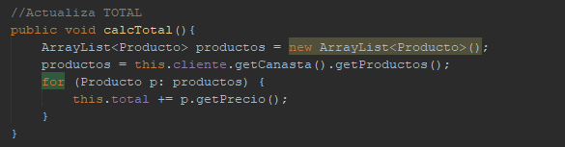
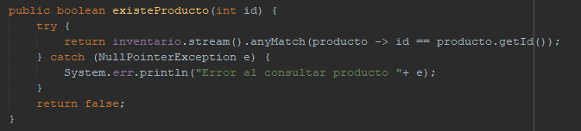
Boletero de Ferretería
Programación funcional
Comprobante.java
InventarioController.java
Notes:
Jorge
(funcional)
Actualiza total de un comprobante

Slide 6
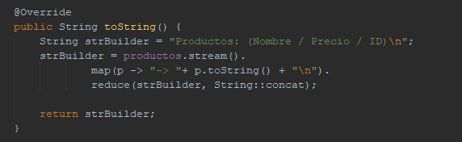
Boletero de Ferretería
Programación funcional
Canasta.java
Notes:
Jorge
(funcional)
Ver productos en canasta

Slide 7
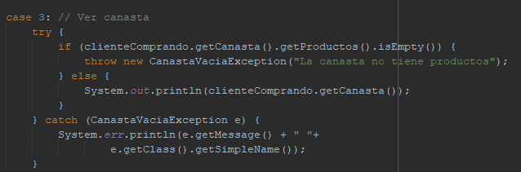
Boletero de Ferretería
Manejo de excepciones
Uso de Exception (Main.java)
Notes:
Maxi
Excepción usada al ver la canasta

Slide 8
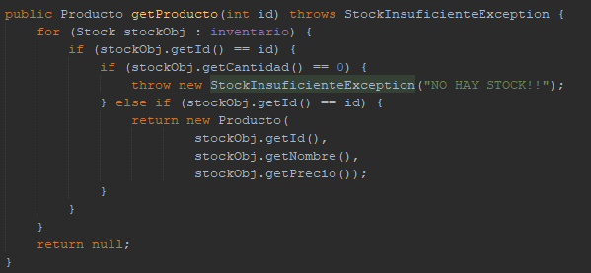
Boletero de Ferretería
Manejo de excepciones
Uso de Exception (InventarioController.java)
Notes:
Maxi
Al agregar productos a la canasta se usa este método

Slide 9
Boletero de Ferretería
Diagrama de clases Test
Imagen UML
Demostración
Notes:
Esteban
Vista del UML -> Demostración en proyecto

Slide 10
Boletero de Ferretería
Demostración del proyecto
Notes:
Jorge
Detallar en cada punto

Slide 11
| Integrantes: Esteban Esparza|
| Maximiliano Campos|
| Jorge Mainhard|

